Slide 1






Slide 2
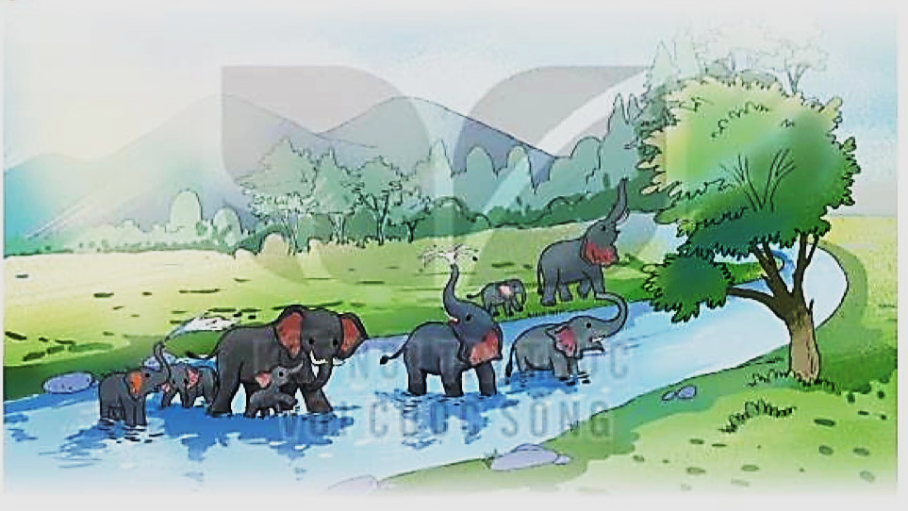

Slide 3




Bài 8: Bầy voi rừng Trường Sơn

Slide 4










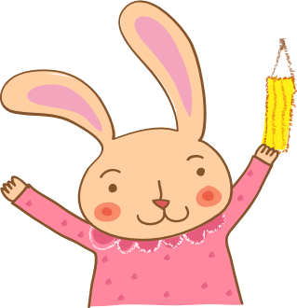





Slide 5


Đọc mẫu
Bài 8: Bầy voi rừng Trường Sơn
Dãy Trường Sơn chạy dọc miền Trung nước ta. Đường lên Trường Sơn có nhiều cánh rừng hoang vu. Trong rừng, cây mọc tầng tầng lớp lớp, núi đá chen lẫn đồi cây, sương phủ quanh năm. Nơi đó có những nguồn suối không bao giờ cạn, những bãi chuối đỏ rực trời hoa đỏ, những rừng lau bát ngát, ngày đêm giũ lá rào rào,… Đó là xứ sở của loài voi.
Voi sống thành từng bầy rất đông. Chúng ăn rất khỏe. Để nuôi sống cơ thể to lớn của mình, mỗi con voi phải ăn khoảng 150 ki-lô-gam cây cỏ mỗi ngày. Chúng phải đi liên tục để tìm cái ăn. Từ trên núi, chúng xuống đồng cỏ, rồi từ đồng cỏ, chúng lại lên núi. Buổi trưa, chúng trú nắng trong cánh rừng rậm. Chiều xuống, chúng đi tắm ở những quãng sông vắng, rồi lại lững thững lên bãi tìm thức ăn. Vào lúc rạng sáng và chiều tà, chúng rống rền vang, oai nghiêm và đầy uy lực.
Voi là loài vật thông minh, có tình nghĩa. Chúng tận tâm và thương mến nhau chẳng khác gì con người. Một con đau yếu thì cả bầy biếng ăn, ngơ ngác. Một con sa bẫy thì cả bầy tìm cách cứu giúp, dù có phải chịu đói khát hoặc tạm dừng chuyến đi.
(Theo Vũ Hùng)

Slide 6

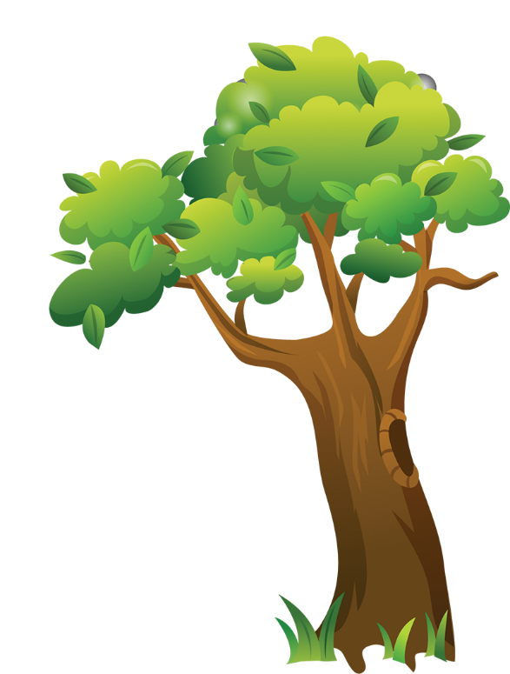

Luyện đọc từ khó
Trường Sơn
xứ sở
rống

Slide 7
Cùng chia đoạn
1
Dãy Trường Sơn chạy dọc miền Trung nước ta. Đường lên Trường Sơn có nhiều cánh rừng hoang vu. Trong rừng, cây mọc tầng tầng lớp lớp, núi đá chen lẫn đồi cây, sương phủ quanh năm. Nơi đó có những nguồn suối không bao giờ cạn, những bãi chuối đỏ rực trời hoa đỏ, những rừng lau bát ngát, ngày đêm giũ lá rào rào,… Đó là xứ sở của loài voi.
Voi sống thành từng bầy rất đông. Chúng ăn rất khỏe. Để nuôi sống cơ thể to lớn của mình, mỗi con voi phải ăn khoảng 150 ki-lô-gam cây cỏ mỗi ngày. Chúng phải đi liên tục để tìm cái ăn. Từ trên núi, chúng xuống đồng cỏ, rồi từ đồng cỏ, chúng lại lên núi. Buổi trưa, chúng trú nắng trong cánh rừng rậm. Chiều xuống, chúng đi tắm ở những quãng sông vắng, rồi lại lững thững lên bãi tìm thức ăn. Vào lúc rạng sáng và chiều tà, chúng rống rền vang, oai nghiêm và đầy uy lực.
Voi là loài vật thông minh, có tình nghĩa. Chúng tận tâm và thương mến nhau chẳng khác gì con người. Một con đau yếu thì cả bầy biếng ăn, ngơ ngác. Một con sa bẫy thì cả bầy tìm cách cứu giúp, dù có phải chịu đói khát hoặc tạm dừng chuyến đi.
(Theo Vũ Hùng)
2
3

Slide 8


Giải nghĩa từ
Tầng tầng lớp lớp: (cây) mọc rậm rạp, cây cao, cây thấp.

Slide 9
Giải nghĩa từ
Rống: kêu to, vang và kéo dài (thường nói về một số loài thú)

Slide 10



Luyện đọc nhóm
Yêu cầu
Phân công đọc theo đoạn
Tất cả thành viên đều đọc
Giải nghĩa từ cùng nhau

Slide 11
Đọc theo nhóm
Bài 8: Bầy voi rừng Trường Sơn
Dãy Trường Sơn chạy dọc miền Trung nước ta. Đường lên Trường Sơn có nhiều cánh rừng hoang vu. Trong rừng, cây mọc tầng tầng lớp lớp, núi đá chen lẫn đồi cây, sương phủ quanh năm. Nơi đó có những nguồn suối không bao giờ cạn, những bãi chuối đỏ rực trời hoa đỏ, những rừng lau bát ngát, ngày đêm giũ lá rào rào,… Đó là xứ sở của loài voi.
Voi sống thành từng bầy rất đông. Chúng ăn rất khỏe. Để nuôi sống cơ thể to lớn của mình, mỗi con voi phải ăn khoảng 150 ki-lô-gam cây cỏ mỗi ngày. Chúng phải đi liên tục để tìm cái ăn. Từ trên núi, chúng xuống đồng cỏ, rồi từ đồng cỏ, chúng lại lên núi. Buổi trưa, chúng trú nắng trong cánh rừng rậm. Chiều xuống, chúng đi tắm ở những quãng sông vắng, rồi lại lững thững lên bãi tìm thức ăn. Vào lúc rạng sáng và chiều tà, chúng rống rền vang, oai nghiêm và đầy uy lực.
Voi là loài vật thông minh, có tình nghĩa. Chúng tận tâm và thương mến nhau chẳng khác gì con người. Một con đau yếu thì cả bầy biếng ăn, ngơ ngác. Một con sa bẫy thì cả bầy tìm cách cứu giúp, dù có phải chịu đói khát hoặc tạm dừng chuyến đi.
(Theo Vũ Hùng)
1
2
3

Slide 12

Luyện đọc toàn bài
Tiêu chí đánh giá
1
Đọc đúng
2
Đọc to, rõ
3
Ngắt nghỉ đúng chỗ

Slide 13
Đọc toàn bài
Bài 24: Bầy voi rừng Trường Sơn
Dãy Trường Sơn chạy dọc miền Trung nước ta. Đường lên Trường Sơn có nhiều cánh rừng hoang vu. Trong rừng, cây mọc tầng tầng lớp lớp, núi đá chen lẫn đồi cây, sương phủ quanh năm. Nơi đó có những nguồn suối không bao giờ cạn, những bãi chuối đỏ rực trời hoa đỏ, những rừng lau bát ngát, ngày đêm giũ lá rào rào,… Đó là xứ sở của loài voi.
Voi sống thành từng bầy rất đông. Chúng ăn rất khỏe. Để nuôi sống cơ thể to lớn của mình, mỗi con voi phải ăn khoảng 150 ki-lô-gam cây cỏ mỗi ngày. Chúng phải đi liên tục để tìm cái ăn. Từ trên núi, chúng xuống đồng cỏ, rồi từ đồng cỏ, chúng lại lên núi. Buổi trưa, chúng trú nắng trong cánh rừng rậm. Chiều xuống, chúng đi tắm ở những quãng sông vắng, rồi lại lững thững lên bãi tìm thức ăn. Vào lúc rạng sáng và chiều tà, chúng rống rền vang, oai nghiêm và đầy uy lực.
Voi là loài vật thông minh, có tình nghĩa. Chúng tận tâm và thương mến nhau chẳng khác gì con người. Một con đau yếu thì cả bầy biếng ăn, ngơ ngác. Một con sa bẫy thì cả bầy tìm cách cứu giúp, dù có phải chịu đói khát hoặc tạm dừng chuyến đi.
(Theo Vũ Hùng)

Slide 14

02

Slide 15
Cùng tìm hiểu
1
Tìm những câu văn miêu tả rừng Trường Sơn (nơi ở của loài voi)?
Đường Trường Sơn có nhiều cánh rừng hoang vu. Trong rừng, cây mọc tầng tầng lớp lớp, núi đá chen lẫn đồi cây, sương phủ quanh năm.

Slide 16
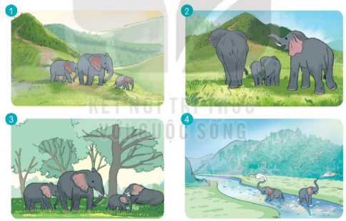
Cùng tìm hiểu
2
Dựa vào tranh và nội dung bài đọc, kể lại hoạt động thường ngày của loài voi?

Slide 17

Cùng tìm hiểu
3
Sắp các ý đã cho theo trình tự các ý trong bài:
Đoạn 1: Giới thiệu nơi ở của loài voi
Đoạn 2: Mô tả hoạt động thường ngày của loài voi
Đoạn 3: cảm nghĩ về loài voi

Slide 18
Cùng tìm hiểu
4
Nêu những đặc điểm của loài voi. Em thích nhất đặc điểm nào của chúng?
Những đặc điểm của loài voi là: thông minh, tình nghĩa, tận tâm và thương mến nhau.
Trong các đặc điểm trên, em thích nhất là sự thương mến nhau của loài voi. Chúng giống như con người, rất đoàn kết với nhau.

Slide 19
Cùng tìm hiểu
5
Bài đọc giúp em biết thêm điều gì về loài voi?
Qua bài đọc, em biết thêm về hoạt động của loài voi và những đặc điểm của loài voi.

Slide 20
Bài 8: Bầy voi rừng Trường Sơn
Nội dung: Bài đọc cho thấy vẻ đẹp của cảnh vật rừng Trường Sơn và bầy voi – loài vật mang vẻ đẹp khỏe khoắn, thông minh và tình nghĩa.

Slide 21
LUYỆN ĐỌC LẠI
Bài 24: Bầy voi rừng Trường Sơn
Dãy Trường Sơn chạy dọc miền Trung nước ta. Đường lên Trường Sơn có nhiều cánh rừng hoang vu. Trong rừng, cây mọc tầng tầng lớp lớp, núi đá chen lẫn đồi cây, sương phủ quanh năm. Nơi đó có những nguồn suối không bao giờ cạn, những bãi chuối đỏ rực trời hoa đỏ, những rừng lau bát ngát, ngày đêm giũ lá rào rào,… Đó là xứ sở của loài voi.
Voi sống thành từng bầy rất đông. Chúng ăn rất khỏe. Để nuôi sống cơ thể to lớn của mình, mỗi con voi phải ăn khoảng 150 ki-lô-gam cây cỏ mỗi ngày. Chúng phải đi liên tục để tìm cái ăn. Từ trên núi, chúng xuống đồng cỏ, rồi từ đồng cỏ, chúng lại lên núi. Buổi trưa, chúng trú nắng trong cánh rừng rậm. Chiều xuống, chúng đi tắm ở những quãng sông vắng, rồi lại lững thững lên bãi tìm thức ăn. Vào lúc rạng sáng và chiều tà, chúng rống rền vang, oai nghiêm và đầy uy lực.
Voi là loài vật thông minh, có tình nghĩa. Chúng tận tâm và thương mến nhau chẳng khác gì con người. Một con đau yếu thì cả bầy biếng ăn, ngơ ngác. Một con sa bẫy thì cả bầy tìm cách cứu giúp, dù có phải chịu đói khát hoặc tạm dừng chuyến đi.
(Theo Vũ Hùng)

Slide 22
Luyện đọc lại toàn bài
Tiêu chí đánh giá
1
Đọc đúng
2
Đọc to, rõ
3
Ngắt nghỉ đúng chỗ

Slide 23
Tiếng Việt Bài 8: Đọc mở rộng

Slide 24
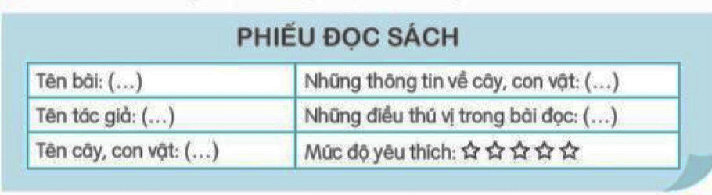
Nói và nghe
1
Đọc câu chuyện, bài văn, bài thơ, … về cây cối, muông thú, …và viết phiếu đọc sách theo mẫu.
PHIẾU ĐỌC SÁCH
Tên bài: Mặt trời xanh của tôi | Những thông tin về cây: viết về cây cọ
Tên tác giả: Nguyễn Viết Bình | Điều thú vị: cây cọ được ví như mặt trời xanh
Mức độ yêu thích:

Slide 25
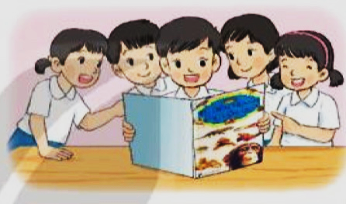
Nói và nghe
2
Chia sẻ với các bạn về thông tin thú vị về thế giới thiên nhiên trong bài đã đọc hoặc bức thanh em vẽ.
Bài của tớ viết về một con vật rất đáng yêu đó chính là chú chim sâu. Chú chim sâu có thân hình bé nhỏ, đôi chân bé tí xíu, cái mỏ như hai cái vỏ trấu chắp lại. Tuy chú bé nhỏ những rất có ích, chú thường bắt sâu cho các bác nông dân
Học sinh thảo luận nhóm 3

Slide 26





